Slide 1
01 Topologie et composants réseau
Module 129

Slide 2
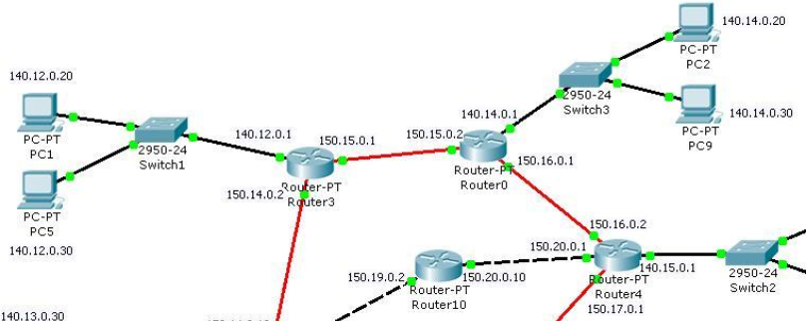
1. Introduction
Un réseau est un ensemble d'objets interconnectés les uns avec les autres. Il permet de faire circuler des informations entre chacun de ces objets selon des règles bien définies. Un réseau permet généralement de partager une ou plusieurs ressources.
On appelle réseau le résultat de l’interconnexion de plusieurs machines entre elles.

Slide 3
2. Topologies
Topologie physique actuelle avec Ethernet :
• Arrangement physique des éléments du réseau
→ La topologie en étoile
→ La topologie maillée

Slide 4
2.1 Topologie en étoile
Dans la topologie en étoile, chaque station est reliée à un nœud central qui peut être soit un hub soit un switch.
moins vulnérable que la topologie en bus.

Slide 5
2.1 Topologie en étoile (suite)
La station «A» communique avec le serveur «SRV»
Dans le cas d’un équipement de type «HUB», la trame Ethernet est envoyée sur tous les ports.

Slide 6
2.1 Topologie en étoile (suite)
La station «A» communique avec le serveur «SRV»
Dans le cas d’un équipement de type «SWITCH», la trame Ethernet est envoyée sur le bon port.

Slide 7
2.2 Topologie maillée
+ tolérance aux pannes : route alternative.
- travail supplémentaire : câblage et paramétrage plus complexe.

Slide 8
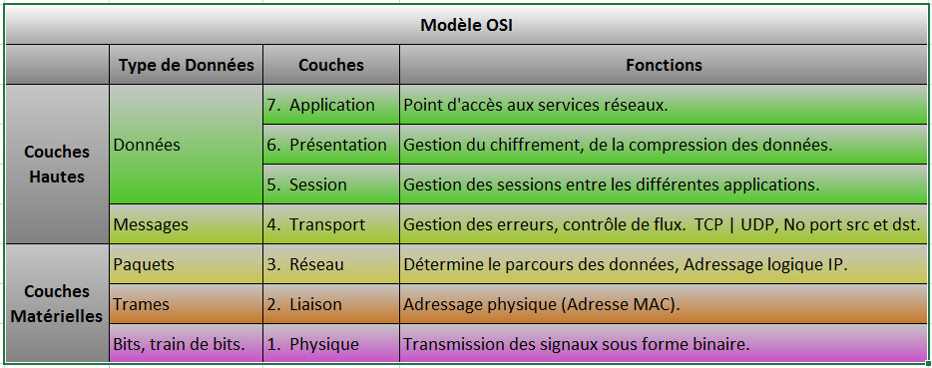
3. Le modèle OSI
Le modèle comporte sept couches. Cette répartition fait l’objet d’un modèle de référence (Open System Interconnection, OSI) de la part de l’International Standardization Organisation, ISO et de l’Union Internationale des Télécommunications, UIT.
Les quatre couches inférieures sont plutôt orientées communication.
Les trois couches supérieures sont plutôt orientées application.

Slide 9
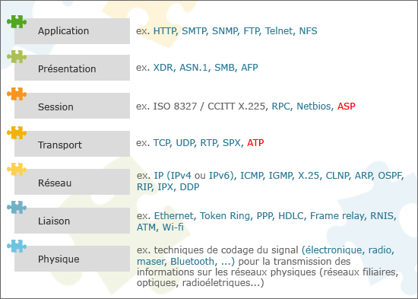
3.1 Le modèle OSI et les protocoles

Slide 10
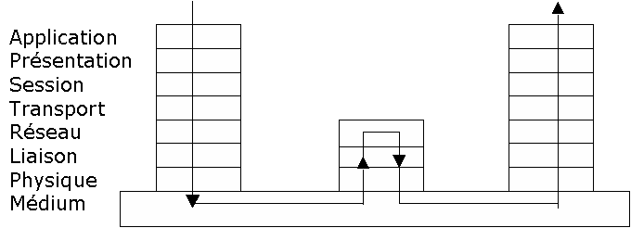
3.2 Le modèle OSI, trajets des données
Un système intermédiaire a par exemple pour fonction de procéder à l’acheminement (routing) d’un message entre les systèmes terminaux A et B.

Slide 11
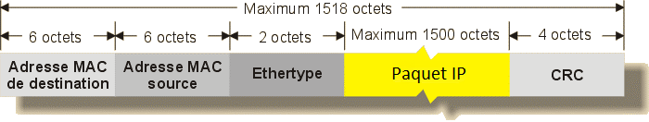
4. Principe de transmission
L'Ethernet est une technologie de réseau local chargée d'établir la liaison entre toutes les machines connectées à un réseau. Elle utilise pour cela des adresses de réseau unique (MAC) auxquelles elle adresse son message. La gestion des envois de messages est régie par l'algorithme CSMA/CD, qui écoute le réseau, détecte les collisions et renvoie le message en cas de problème.
CSMA/CD (Carrier Sense Multiple Access with Collision Detect)
Avec ce protocole toute machine est autorisée à émettre sur la ligne à n'importe quel moment et sans notion de priorité entre les machines.

Slide 12
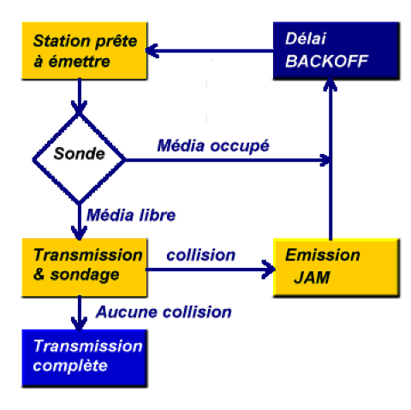
4.1 Principe de transmission

Slide 13
5. Composants réseau
Les éléments matériels permettant d'interconnecter les ordinateurs sont les suivants :
  • La carte réseau
  • Les équipements actifs
- Le hub (concentrateur)
- Le switch (commutateur)
- Le routeur
- Le modem
• Le support physique d'interconnexion
- La paire torsadée
- La fibre optique

Slide 14

5.1 Les équipements actifs, le HUB
Le Hub = concentrateur
Fonctions : • détection de collision
• resynchronisation et régénération des signaux
Le Hub travaille au niveau 1 (Physique) de la couche OSI

Slide 15
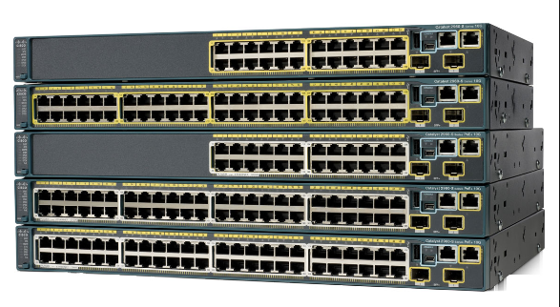
5.2 Les équipements actifs, le SWITCH
Le Switch = commutateur
Il est capable de repérer l’adresse MAC dans la trame
Fonctions : • aiguille l’information sur la bonne interface
• répartit le trafic
• réduit les flux de données sur le réseau
Le Switch travaille au niveau 2 (Liaison) de la couche OSI

Slide 16
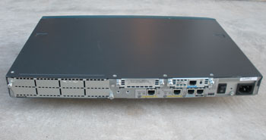
5.3 Les équipements actifs, le Routeur
Le Router = routeur
Il fonctionne au niveau des paquets (adresse IP)
Fonctions : • aiguille les paquets d’un réseau à l’autre
• gère des tables de routage
• évite la propagation des broadcasts
Le Routeur travaille au niveau 3 (Réseau) de la couche OSI

Slide 17
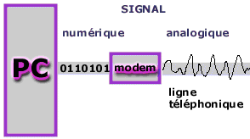
5.4 Les équipements actifs, le Modem
Le Modem
Il permet de transférer des informations via les lignes téléphoniques
Fonctions : • module les informations numériques en ondes analogiques.
• démodule les données numériques.
Modem est l’acronyme de Modulateur/DEModulateur
Le Modem travaille au niveau 1 de la couche OSI.

Slide 18
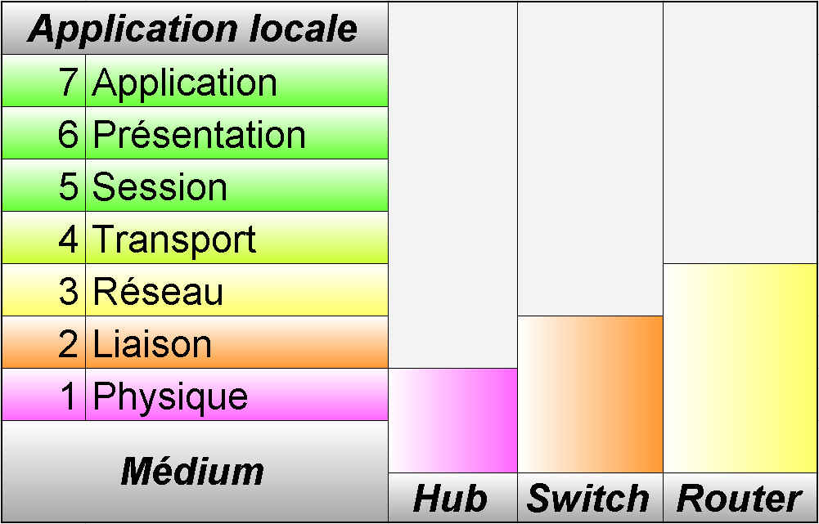
5.5 Représentation dans le modèle OSI

Slide 19

6. Le support physique d’interconnexion
6.1 La paire torsadée
Une paire de conducteurs (alliage de Cu) entourés d’un isolant (plastique).
• en paires : différence de potentiel.
• torsadées : diminution des phénomènes électromagnétiques.
• isolées de l’environnement : blindée pour chaque conducteur ou par câble.

Slide 20
6. Le support physique d’interconnexion
6.1 La paire torsadée
Deux types de paires torsadées :
• Les paires blindées (STP : Shielded Twisted-Pair)
• Les paires non blindés (UTP : Unshielded Twisted-Pair)
→ spécifications 10baseT, 100baseT ou 1000baseT
Six catégories:
• Catégorie 1 : Câble téléphonique traditionnel
• Catégorie 2 : 4Mbit/s maximum (RNIS)
• Catégorie 3 : 10 Mbit/s maximum
• Catégorie 4 : 16 Mbit/s maximum
• Catégorie 5 : 100 Mbit/s maximum
• Catégorie 6 : 1 Gbit/s maximum
• Catégorie 6a : 10 Gbit/s maximum

Slide 21
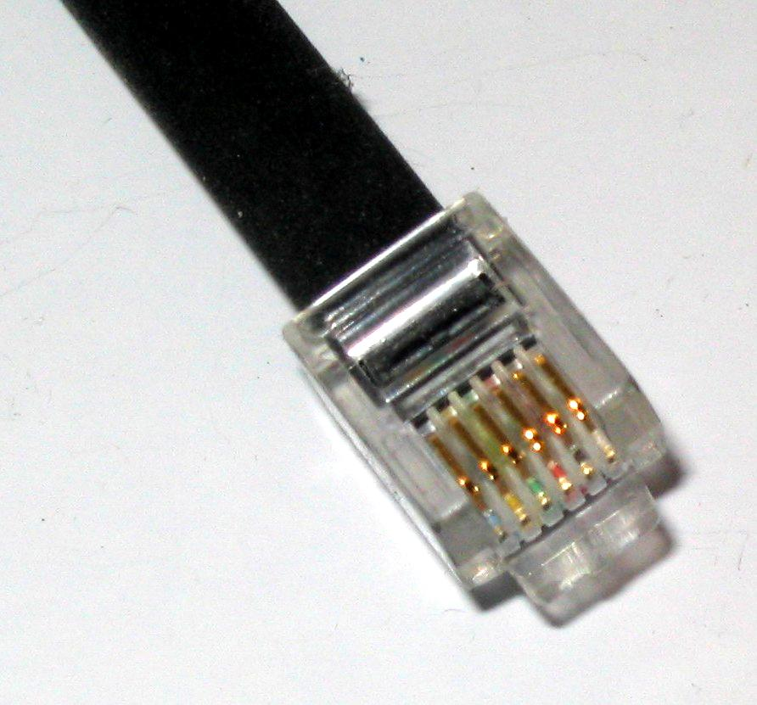
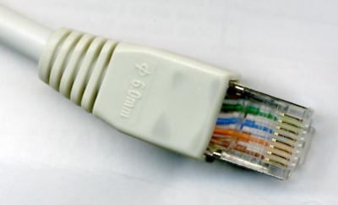
6. Le support physique d’interconnexion
6.1 La paire torsadée
Les connecteurs pour paire torsadée :
• RJ-11 (téléphone)
• RJ-45
Caractéristiques :
• Longueur maximale d’un segment : 100 mètres.
• Diamètres courants du conducteur : 0,4; 0,6; 0,8; 1 mm

Slide 22
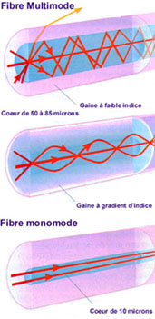
6. Le support physique d’interconnexion
6.2 La fibre optique
C’est un fil en verre ou en plastique très fin qui a la propriété de conduire la lumière et sert dans les transmissions terrestres et océaniques de données.
Elle offre un débit d'informations nettement supérieur à celui des câbles et supporte un réseau « large bande » par lequel peuvent transiter aussi bien la télévision, le téléphone, la visioconférence ou les données informatiques.
La fibre optique est insensible aux «bruits» (perturbations électromagnétiques).

Slide 23
6. Le support physique d’interconnexion
Les fibres optiques peuvent être classées en deux catégories selon le diamètre de leur cœur et la longueur d'onde utilisée :
- Les fibres monomodes.
- Les fibres multimodes.
Les fibres multimodes (dites MMF, pour Multi Mode Fiber) sont utilisées uniquement pour des bas débits ou de courtes distances.
Elles sont généralement caractérisées par un diamètre de cœur de 50 ou 62,5 µm pour le bas débit.
Cependant les fibres les plus récentes, de type OM3, permettent d'atteindre le Gbit/s sur des distances de l'ordre du km.

Slide 24
6. Le support physique d’interconnexion
Pour de plus longues distances et/ou de plus hauts débits, on préfère utiliser des fibres monomode (dites SMF, pour Single Mode Fiber), qui sont technologiquement plus avancées car plus fines.
Leur cœur très fin n'admet ainsi qu'un mode de propagation, le plus direct possible c'est-à-dire dans l'axe de la fibre. Les fibres monomodes sont de ce fait adaptées pour les lignes intercontinentales (câbles sous-marin) de très haut débits et de très longues distances.
Ces fibres monomodes sont caractérisées par un diamètre de cœur de seulement quelques micromètres (le cœur monomode est de 9 µm pour le haut débit).

Slide 25
7. Différents standards physiques d’Ethernet
Ethernet 100 Mbits/s:
100 BASE TX
Cat 5 UTP/STP
100 BASE T4
Cat 3, 4 et 5 UTP/STP
100 BASE FX
Fibre Multi ou Mono
100 VG AnyLan
Cat 3, 4 et 5 UTP/STP
GigaBit Ethernet
1000 BASE T
Cat5 UTP
1000 BASE CX
Cat5 STP
1000 BASE SX
FO Multimode
1000 BASE LX
FO Monomode
10 GigaBit Ethernet
10 GBASE LRM
Multi mode, 220 m
10 GBASE LR
Mono mode, 10’000 m
10 GBASE ER
Mono mode, 40’000 m
10 GBASE ZR
Mono mode, 80’000 m

Slide 26
8. Symboles

Slide 27
8.1 Exemple de schéma

